Slide 1
ARCH 202 –SITE/ARAZİ 19 10 15

Slide 2
SITE/ARAZİ
Prepared by Assoc.Prof.Dr. Nesil Baytin for ARCH.202 Architectural Design III students.
ARCH.202 Mimari Tasarım III dersi öğrencileri için Doç.Dr.Nesil Baytin tarafından hazırlanmıştır.

Slide 4
SITE DESIGN/ ARAZİ TASARIMI
‘‘Site Design ’’ is the spatial configuration of the built environment.
“ Arazi tasarımı” yapma-çevrenin mekansal düzenlemesi/ organizasyonudur.

Slide 5
The arrangement and articulation of streets, buildings, and all other site elements are ‘‘design decisions’’ that—FOR BETTER OR WORSE—shape the built environment.
Yapıların/binaların, yolların ve diğer arazi elemanlarının düzenlenmesi ve biribirleri ile ilişkilendirilmesi, yapma çevreyi ’ DAHA İYİYE YA DA DAHA KÖTÜYE ’ doğru şekillendirecek ‘Tasarım kararları ‘ dır.

Slide 6
The careful analysis of sites—and the site’s context—can lead to BETTER development proposals and, ultimately, TO HıGHER-QUALITY built environments, and consequently, HIGHER QUALITY of life.
DAHA İYİ gelişme önerileri ve bunların sonucunda DAHA YÜKSEK NİTELİKLİ yapma çevrelerin oluşturulabilmesi ve böylece DAHA YÜKSEK NİTELİKLİ bir yaşam için, arazinin ve kontekstinin/ bağlamının ve yakın çevresinin özenli ve dikkatli bir şekilde analiz edilmesi gerekmektedir.

Slide 7
Quality of life is dependent on many factors, including our safety and sense of security, individual freedom, our physical and mental health, leisure and recreation, and opportunities for self-expression as individuals (Kaplan and Kivy-Rosenberg, 1973). Most, if not all, of these factors are affected by the spatial organization and articulation of the built environment.

Slide 8
Yaşam kalitesi pek çok faktöre bağlıdır:
Güvenlik ve güven içinde olmaduygusu, kişisel özgrlük, fiziksel ve akılsal sağlık, boş zaman değerlendirmeleri ve birey olarak kendini ifade etme fırsatları,vbg. (Kaplan ve Kivy-Rosenberg, 1973). Bu faktörlerin büyük çoğunluğu yapma çevrenin mekansal organizasyonu ve bu organizasyon içerisinde, mekanların biribirleri ile olan ilişkilerinden yüksek derecede etkilenir.

Slide 9
Therefore, through the design of HIGHER-QUALITY built environments, we-the architects- can design BETTER lifes for people.
Bu nedenlerle, biz mimarlar, YÜKSEK KALİTEYE sahip yapma çevreler tasarlayabilirsek, insanlar için DAHA İYİ yaşamlar tasarlamış oluruz.

Slide 11
SITE PLAN/ARAZİ PLANI
A site plan describes the location and orientation of a building or building complex on a plot of land and in relation to its context.
Arazi planı (Site plan),bir bina veya bina kompleksinin, bir arsa üzerindeki konumu/ yeri (lokasyon) ve orientasyonunu (yönlendirilmesi) ortam/bağlam (kontekst) ile ilişkili olarak tanımlar.

Slide 12
Context is an environment where the building exist. Whether this environment is urban or rural, the site plan should describe the following:
Kontekst (bağlam/ortam) binanın varolduğu bir çevredir.Bu çevre kentsel de kırsal da olsa,bir arazi planı aşağıdakileri kapsamalıdır:

Slide 13
1-Legally recorded boundaries of the site,
1-Arazinin yasal sınırlarını gösteren çizgi,
2- Physical topography of the terrain with contour lines,
2- Arazinin,kontur çizgileri ile belirtilmiş topoğrafyası,

Slide 14
3- Natural site features, such as trees, landscaping, and Watercourses,
3- Ağaçlar, peyzaj özellikleri, su yatakları gibi doğal arazi özellikleri,
4- Existing or proposed site constructions, such as walks,courts, and roadways,
4- Arazi üzerinde,yürüyüş ya da araba yolları, avlular gibi varolan/önerilmiş olan konstrüksiyonlar,

Slide 15
5-Architectural structures in the immediate setting that impact the proposed building,
5- Önerilen yapının/binanın yakın çevresinde olup, onu etkileyecek olan/etkileyen mimari strüktürler,
6- Pedestrian and vehicular entry points and paths,
6- Yaya ve taşıtlar için girişler ve yollar,

Slide 16
7-A top view of the roof of the proposed building describing the form, massing, and rooftop features as skylights.
7- Binanın/yapının çatısının, form, kütle ve diğer çatı özelliklerini gösteren kuşbakışı görünümü.

Slide 17
A north arrow indicates the orientation of the site. It should be oriented upward on the drawing sheet .
Kuzey oku arazinin yönlenmesini gösterir. Çizim paftasında yukarıyı gösterecek şekilde çizilmelidir.

Slide 18
To make the relationship between a site plan and floor plans clear, they should have the same orientation throughout a presentation.
Arazi planı ile kat planları arasındaki ilişkiyi netleştirmek için, tüm paftalarda aynı yönlendirme/orientasyon kullanılmalıdır.

Slide 20
SITE ANALYSIS/ARAZİ ANALİZİ
Site analysis is the process of studying the contextual forces that influence how we might situate a building, lay out and orient its spaces, shape and articulate its enclosure, and establish its relationship to the landscape. Any site survey begins with the gathering of physical site data.

Slide 21
Arazi analizi (site analysis), bir yapıyı/binayı nerede konumlandıracağımız, mekanlarını nasıl organize edip yönlendireceğimiz, kabuğunu (enclosure) nasıl biçimlendireceğimiz ve varolan dış mekan özellikleriyle nasıl ilişkilendireceğimiz konularında kararlarımızı etkileyecek olan BAĞLAMSAL (KONTEKSTE İLİŞKİN) kuvvetleri çalışma-anlama sürecidir.

Slide 22
Any site survey begins with the gathering of physical site data.
Her arazi analizi, ARAZİNİN FİZİKSEL VERİLERİ nin toplanması ve yorumu ile başlar:
1-Analyze the ground slopes and subsoil conditions to locate the areas suitable for construction and outdoor activities.
1-Yapım (Konstrüksiyon) ve dış mekkan eylemleri için uygun alanları saptamak için zemindeki eğimini ve toprakaltı koşullarını analiz ediniz.
.

Slide 23
2-Identify steep and moderate slopes that may be unsuitable for building.
2- Yapı yapmak için uygun olmayabilecek eğimleri saptayınız.
3-Locate soil areas suitable for use as a drainage field, if applicable.
3- Kanalizasyon alanı olarak kullanmaya uygun toprak kısmını saptayınız.

Slide 24
4-Map existing drainage patterns.
4-Varolan kanalizasyon/su yolları örüntülerini haritaya işleyiniz.
5- Determine the elevation of the water table.
5-Toprakaltı su yüksekliğini belirleyiniz.
6-Identify areas subject to excessive runoff of surface water, flooding, or erosion.
6- Erozyon, sel, yüzey suyunun aşırı akması olasılığı olan alanları belirleyiniz.

Slide 25
8-LOCATE EXISTING TREES AND NATIVE PLANT MATERIALS THAT SHOULD BE PRESERVED.
8- VAROLAN AĞAÇLARI ve KORUNMASI GEREKEN, ARAZİYE ÖZGÜ BİTKİ ÖRTÜSÜNÜ, HARİTA ÜZERİNDE BELİRTİNİZ.
9- Chart existing water features, such as wetlands, streams, watersheds, flood plains, or shorelines that should be protected.
9- Bataklık, dere /nehir yatağı,boşaltma havzası ,vbg. su ile ilgili arazi özelliklerini haritaya işleyiniz ve bir tabloda belirtiniz.

Slide 26
10- Map climatic conditions: the path of the sun, the direction of prevailing winds, and the expected amount of rainfall.
10- Mevsimlere göre güneşin günlük yolu, hakim rüzgarların yönleri, beklenen yağış miktarları gibi iklimsel koşulları da arazi haritası üzerinde belirtiniz.

Slide 28
11- Consider the impact of landforms and adjacent structures on solar access, prevailing winds, and the potential for glare.
11- Arazi formunun ve yakındaki yapıların, güneş ışığından yararlanma, hakim rüzgarlar ve parlama potansiyelini nasıl etkileyebileceğini gözönüne alınız.

Slide 29
12- EVALUATE and USE SOLAR RADIATION AS A POTENTIAL ENERGY SOURCE.
12- GÜNEŞ RADYASYONUNU POTANSİYEL ve ALTERNATİF BİR ENERJİ KAYNAĞI OLARAK DEĞERLENDİRİNİZ ve KULLANINIZ.

Slide 30
13- Determine possible points of access from public roadways and public transit stops.
13- Kamuya açık (Toplu ve bireysel) yollar ve duraklara/dan uygun erişim noktaları saptayınız.
14- Study possible circulation paths for pedestrians and vehicles from these access points to building entrances.
14-Bu noktalardan bina girişlerine, hem yayalar hem de motorlu/suz araçlar için, ulaşım yolları oluşturunuz.

Slide 31
15-Ascertain the availability of utilities such as municipality services.
15- Belediye (altyapı) hizmetleri için gerekli alanların olduğuna emin olunuz.
16- Determine access to other municipal services, such as police and fire protection.
16- Polis ve yangın önleme/ söndürme hizmetlerinin binaya/bina kompleksine kolay erişimini sağlayınız.

Slide 32
17-Identify the scope of desirable views as well as objectionable views.
17- İstenir-iyi- manzara ve kötü görüntü alanlarını belirleyiniz.
.
.

Slide 33
18- Cite potential sources of congestion and noise.
18- Potansiyel gürültü kaynaklarını belirleyiniz

Slide 34
19- Evaluate the compatibility of adjacent existing and proposed land uses.
19- Komşu alanlardaki, varolan ve önerilen arazi kullanımlarının, sizin arazi kullanımınızla uyumunu değerlendiriniz.

Slide 35
20- Consider how the existing scale and character of the neighborhood or area might affect the building design.
20- Binaya /bina kompleksine komşu alanlardaki varolan ölçek ve özelliklerin, yeni tasarımı nasıl etkileyebileceğini gözönüne alınız.

Slide 37
TOPOGRAPHY/TOPOĞRAFYA
-Topography refers to the configuration of surface features of a plot of land, which influences where and how to build and develop a site.
-Topoğrafya, bir arazinin nerede ve nasıl yapı yapılacağını etkileyen yüzey özelliklerini kapsar.

Slide 38
-To study the response of a building design to the topography of a site, we can use a series of site sections or a site plan with contour lines.
-Bina/Yapı tasarımının arazinin topoğrafyasına vereceği yanıtı çalışmak için kontür çizgilerine sahip olan arazi planı ve farklı arazi kesitleri kullanılır.

Slide 39
Contour lines are imaginary lines joining points of equal elevation on a ground surface, and the graphic convention that convey the information on the vertical aspect of an undulating ground surface.
Kontür çizgileri zemin üzerinde aynı yükseklikteki noktaları birleştiren hayali çizgiler olup, dalgalı yer yüzeyinin düşey özellikleri hakkında bilgi verir.

Slide 41
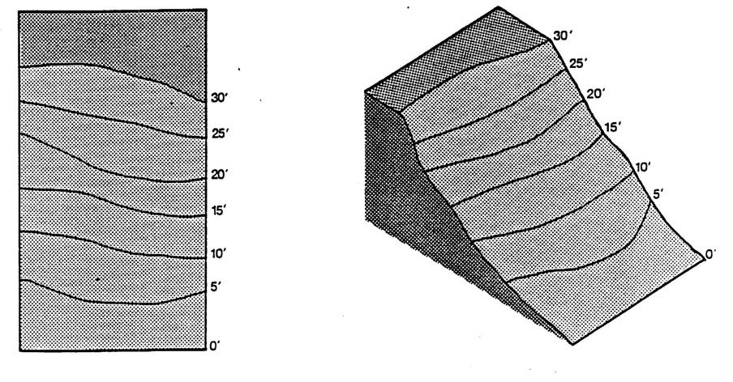
Relationship between 2-D and 3-D representation of site topography (contour lines)

Slide 42
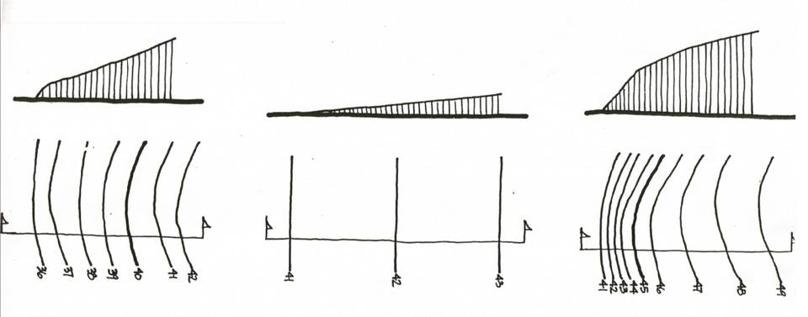
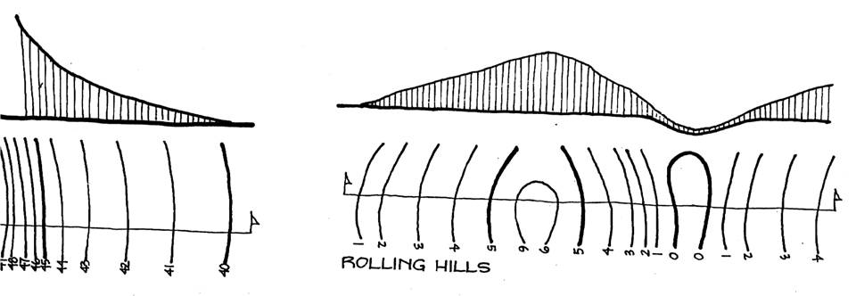
Various ground shapes as represented by contour lines and site sections
contour lines spaced far apart indicate a flat surface
contour lines spaced evenly describe a constant slope
contour lines spaced close together designate a steep rise/fall in elevation

Slide 43
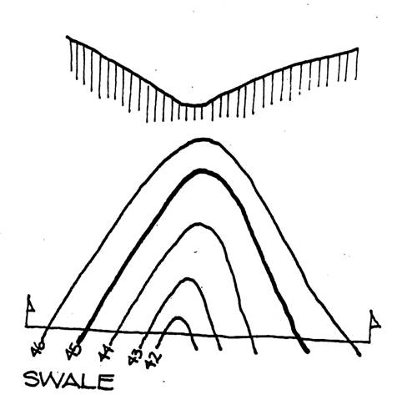
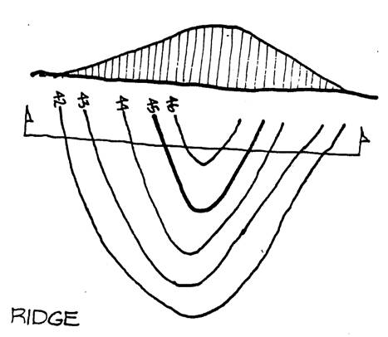
Contour lines & Topography
Without the elevation numbers you could not tell these forms apart!

Slide 44
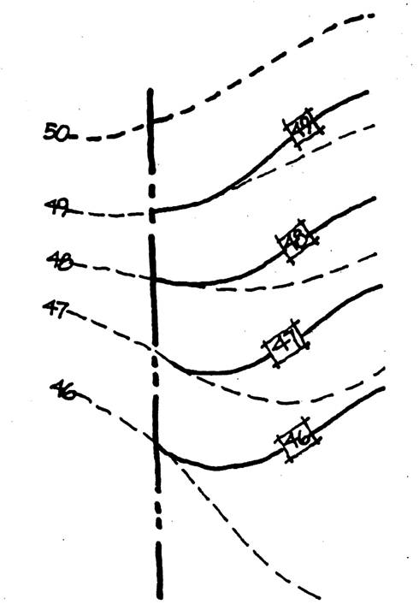
Contours must match existing grades at property lines.
Each contour line is placed with an elevation marker.
states the height of the contour relative to the site.
Elevation markers are documented in intervals depending on the size of the plat.
Smaller sites or sites having gradual slopes may show 1, 2 or 5 feet markers,
Larger or steeper sites may show markers in
10’, 20 or 50 feet markers.
existing
new

Slide 45
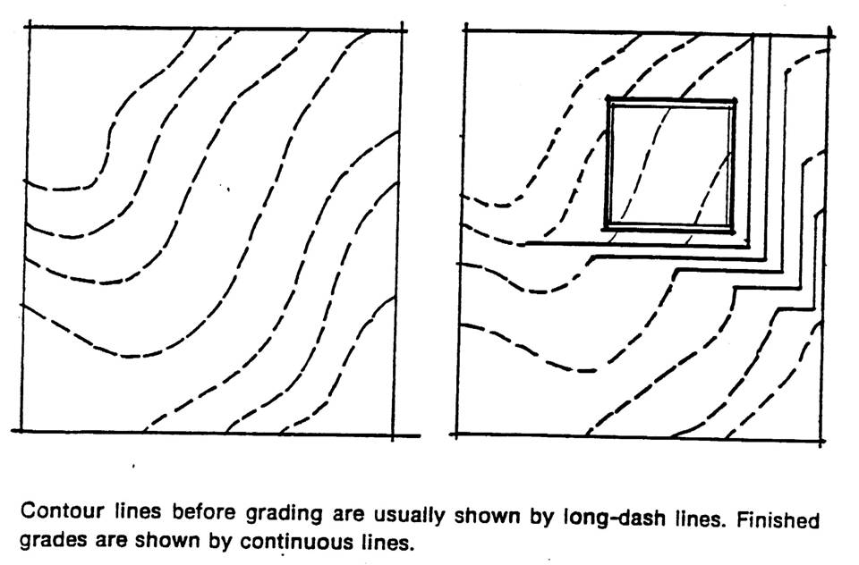

Slide 47
1-Ground slopes over 25% are subject to erosion and are difficult to build on.
2-Ground slopes over 10% are challenging to use for outdoor activities and are more expensive to build on.
3- Ground slopes from 5% to 10% are suitable for informal outdoor activities and can be built on without too much difficulty.
4-Ground slopes up to 5% are usable for most outdoor activities and relatively easy to build on.

Slide 48
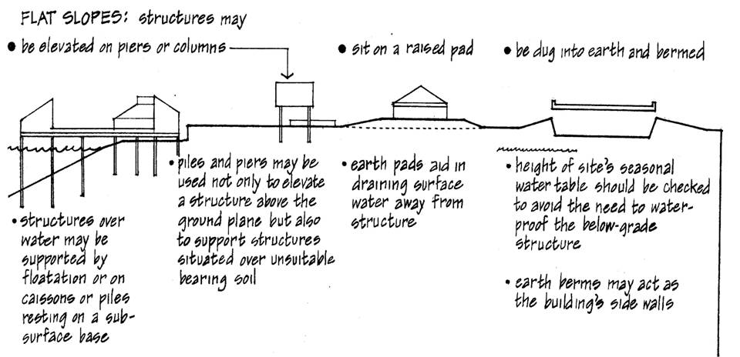
The Affects of a Slope

Slide 49
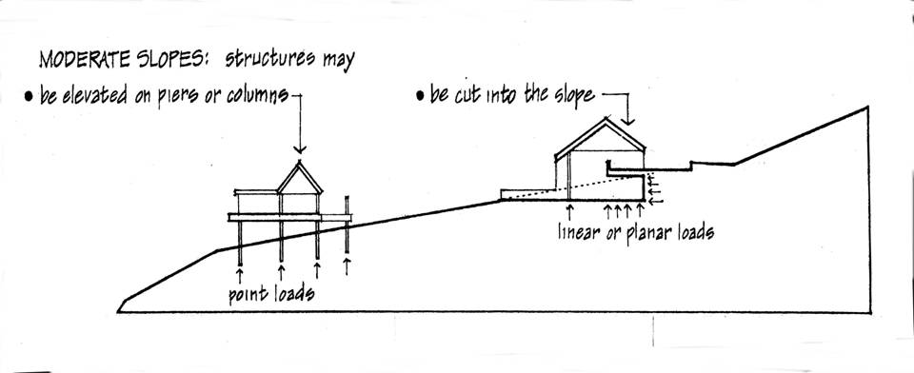
Therefore…. one could assume that a design that works well for a flat plot of land may not do as well for a sloped topography and visa versa.

Slide 50
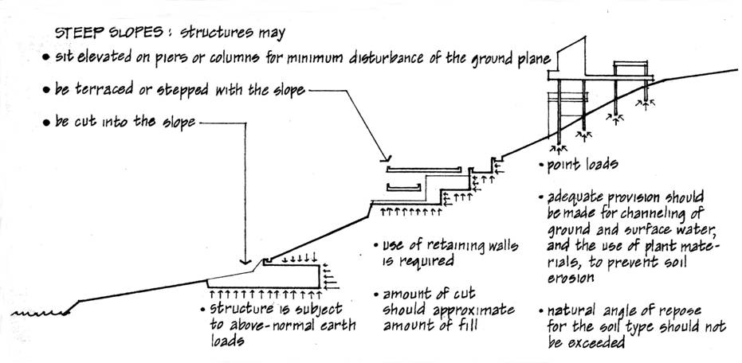
Affects of Slope on Building Design

Slide 52
-For aesthetic and economic, as well as ecological reasons, the general intent in developing a site should be to minimize the disturbance of existing landforms and features while taking advantage of natural ground slopes and the microclimate of the site.
- Bir araziyi tasarlarken genel amaç, ekolojik olduğu kadar estetik ve ekonomik nedenlerle de, bir yandan toprağın doğal eğimi ve mikro-ikliminden yararlanırken, diğer yandan varolan arazi formları ve özelliklerine en az zarar vermek olmalıdır.

Slide 53
-For these reasons, it should be attempted to equalize the amount of cut and fill required for construction of a foundation and site development.
-Bu nedenlerle, temel yapımı ve arazi geliştirme için yapılacak kazı ve doldurma miktarını eşitlemeye çalışılmalıdır.
-It should be avoided building on steep slopes subject to erosion or slides.
-Erozyon ve kaymalara yol açabilecek dik eğimlerde yapı yapılması önlenmelidir.
.

Slide 54
-Wetlands and other wildlife habitats may require protection and limit the buildable area of a site.
- Varsa, arazideki sulak arazi ve benzeri diğer yabanıl yaşam alanları koruma gerektirebilir.Bu durum arazi üzerinde yapıma açık alanı kısıtlayabilir

Slide 56
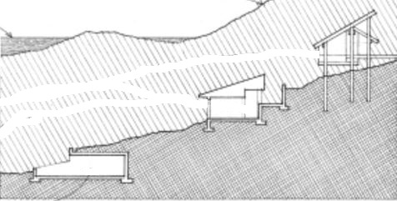

Slide 59
ARCH 202 SITE PLAN
Ventilation- Havalandırma
Ventilation is the movement of air within a building and between the building and the outdoors.
Havalandırma, havanın bina içerisinde ve bina ile dış mekanlar arasındaki hareketidir.
Control of ventilation is most subtle yet important concerns in building design.
Havalandırmanın kontrolü,bina tasarımının hemen göze çarpmayan ancak en önemli maddelerinden biridir.

Slide 60
WIND
Dış mekanda hava hareketleri

Slide 62
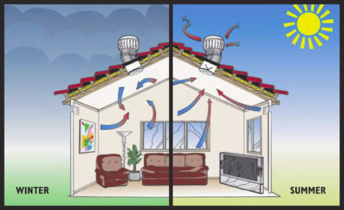

Slide 64
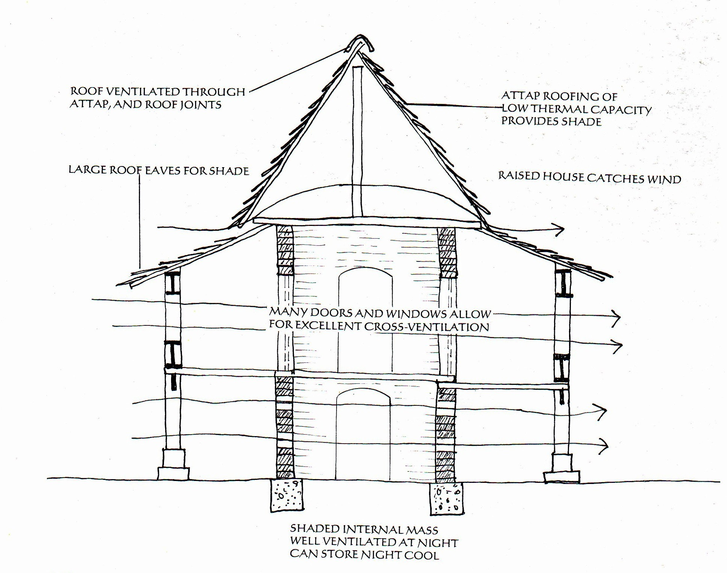

Slide 65
ARCH202 SITE ANALYSIS
Windscaping- Rüzgar/Bina ilişkisi
How to direct wind? Possibilities in plan and section- Rüzgar nasıl yönlendirilir? Planda ve kesitte gösterimler

Slide 66
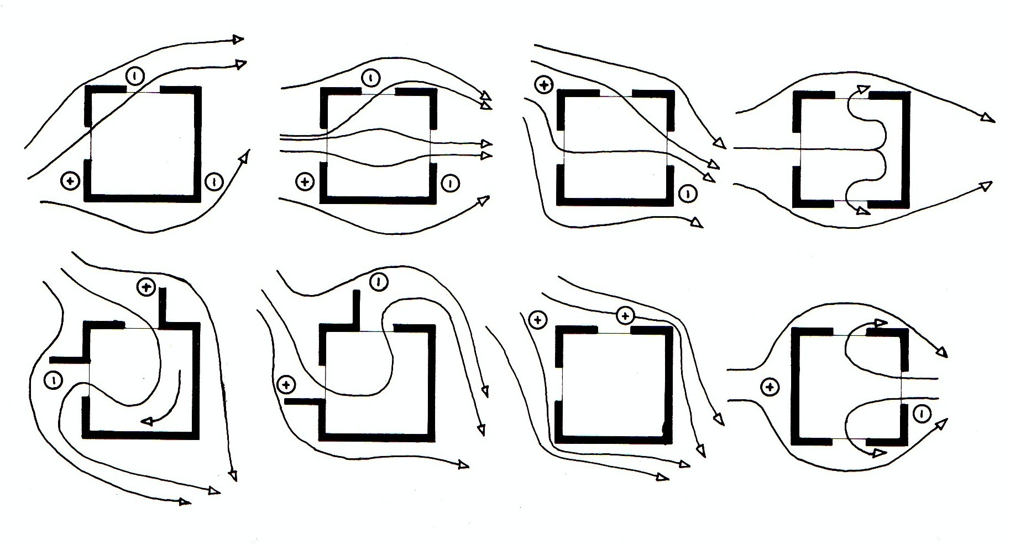
(+)ve and (-)ve wind pressures around different building configurations

Slide 67
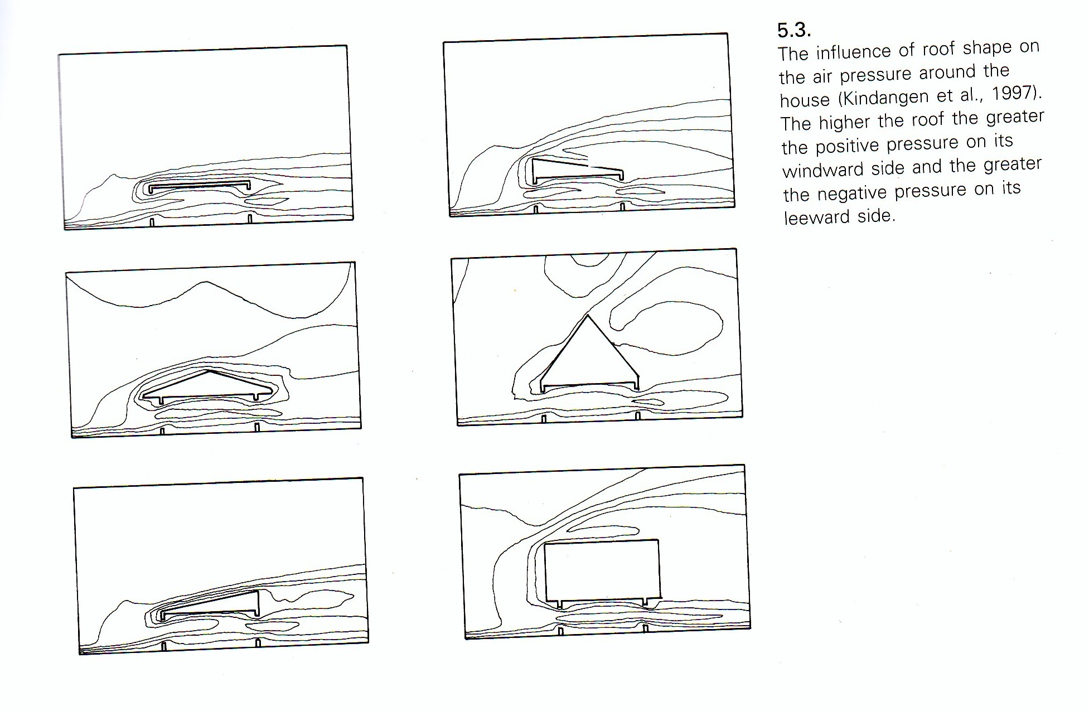
WINDSCAPING BUILDING

Slide 68
ARCH 202 SITE ANALYSIS
Plant Materials- Bitkisel Malzemeler

Slide 69
PLANT MATERIALS
Plant materials provide aesthetic as well as functional benefits in conserving energy, framing or screening views, moderating noise, retarding erosion, and visually connecting a building to its site.
Bitkisel malzemeler, enerji sakınımı, görülenleri-manzarayı çerçeveleme ya engelleme,gürültüyü azaltma,erozyonu önleme, gerektiğinde gölge sağlama ve binayı, üzerine oturduğu araziye görsel olarak bağlama gibi işlevsel faydalar yanısıra estetik de sağlar.

Slide 70
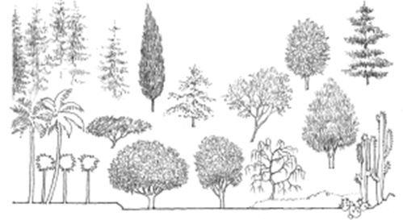

Slide 71
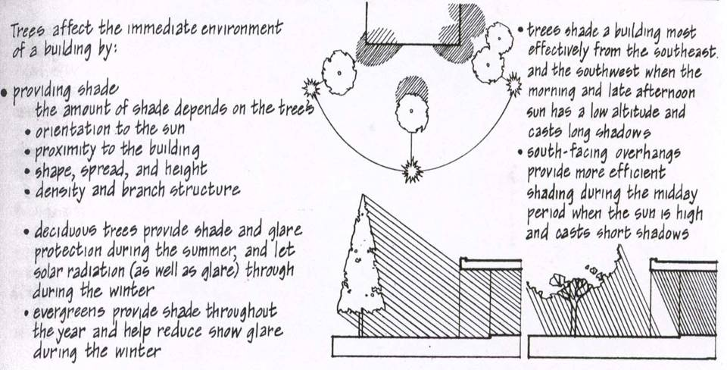
Plant Material

Slide 72
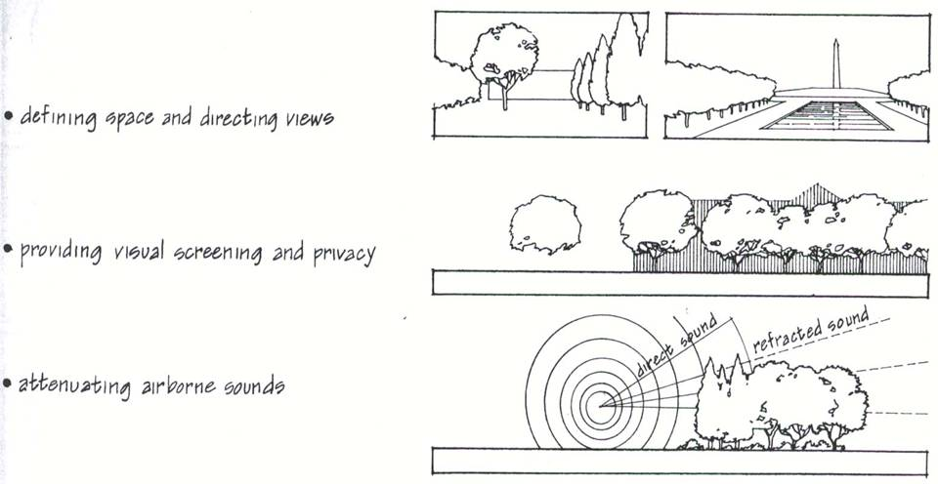
Plant Material

Slide 73
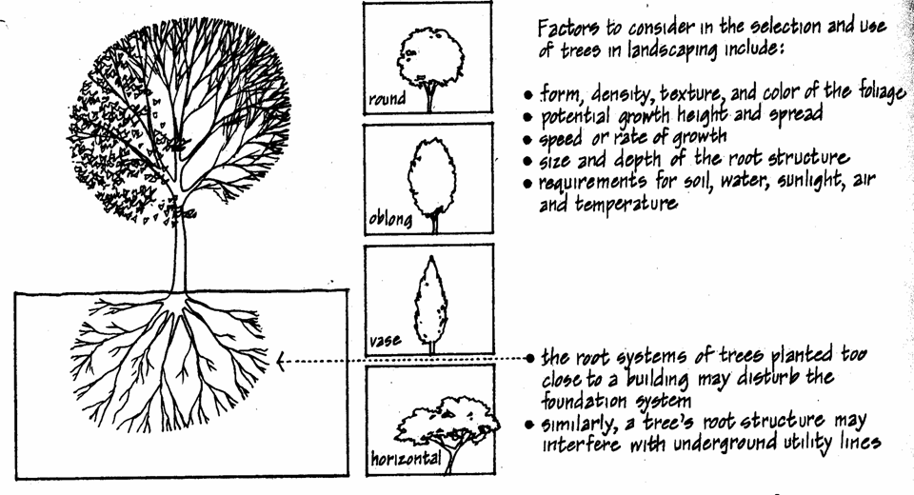
Plant Material

Slide 74
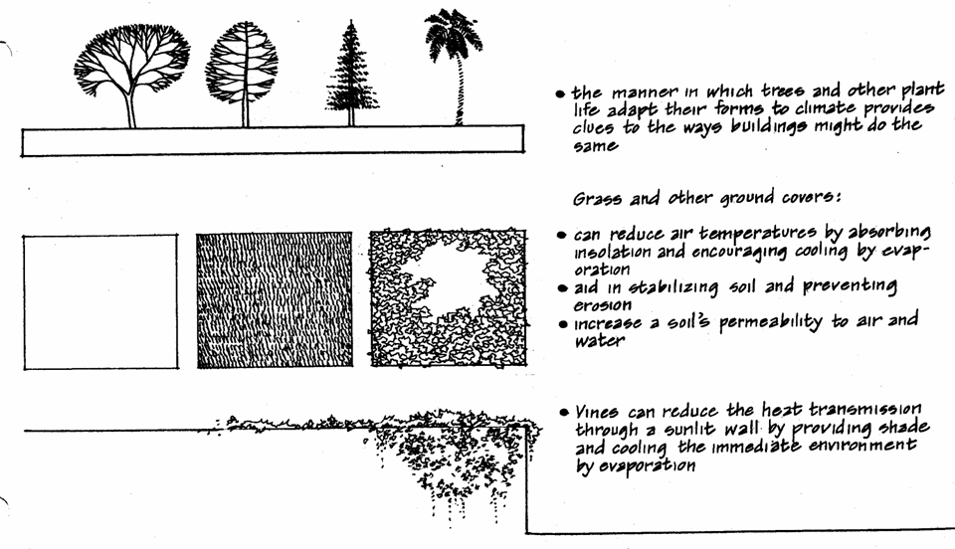
Plant Material

Slide 75
ARCH 202 SITE ANALYSIS Daily Sun Path- Güneşin Gün İçerisinde İzlediği Yörünge: Yönlendirme ve Gölgelendirme için kullanılır.

Slide 78
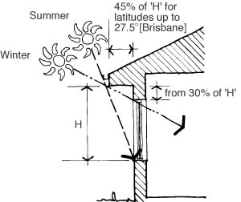
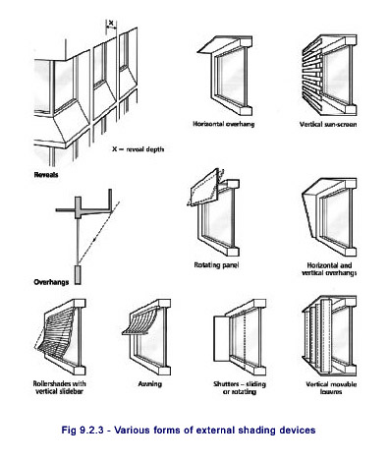
Enabling shadows (SketchUp)
The Shadows feature is designed to give you a general idea of how the sun and shadows relate to your model during the course of a day and throughout the year. The calculations are based on the location (latitude and longitude, directional orientation of the model, and an associated time zone)
There are many different reasons to want to control the amount of sunlight that is admitted into a building. In warm, sunny climates excess solar gain may result in high cooling energy consumption; in cold and temperate climates winter sun entering south-facing windows can positively contribute to passive solar heating; and in nearly all climates controlling and diffusing natural illumination will improve daylighting. Sun control and shading devices can also improve user visual comfort by controlling glare and reducing contrast ratios
WINDW SHADE DESIGNS
The use of sun control and shading devices is an important aspect of many energy-efficient building design strategies. In particular, buildings that employ passive solar heating or day-lighting often depend on well-designed sun control and shading devices

Slide 80
ARCH 202 SITE ANALYSIS
Geomorphology-Drainage
Jeomorfoloji- Drenaj

Slide 83
ARCH 202 SITE ANALYSIS
EXAMPLES-ÖRNEKLER

Slide 86
